Slide 1

2. Đọc Rửa tay trước khi ăn
Vi trùng có ở khắp nơi. Nhưng chúng ta không nhìn thấy được bằng mắt thường. Khi tay tiếp xúc với đồ vật, vi trùng dính vào tay. Tay cầm thức ăn, vi trùng từ tay theo thức ăn đi vào cơ thể. Do đó, chúng ta có thể mắc bệnh.
Để phòng bệnh, chúng ta phải rửa tay trước khi ăn. Cần rửa tay bằng xà phòng với nước sạch.

Slide 2

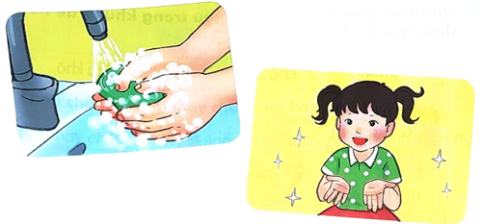

Slide 3

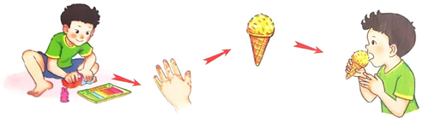

Slide 4

8. Chọn chữ phù hợp để điền vào chỗ chấm
tr hay ch? vi …ùng …à xát nhanh …óng
gh hay g? …i nhớ cố …ắng gọn …ẽ
r/d hay ch? …a dẻ …ửa tay …ữ gìn

